Slide 1
Использование опыта добровольной сертификации в нефтегазовом комплексе на примере СДС ИНТЕРГАЗСЕРТ
Заместитель начальника Управления ПАО «Газпром»
А.А. Латышев
Санкт-Петербург

Slide 2
О Системе добровольной сертификации ИНТЕРГАЗСЕРТ
Система добровольной сертификации ИНТЕРГАЗСЕРТ создана приказом ПАО «Газпром» от 24 ноября 2016 г. №751 и зарегистрирована в Едином реестре систем добровольной сертификации Росстандарта под регистрационным номером РОСС RU.З1570.04ОГН0.
Система ИНТЕРГАЗСЕРТ функционирует для организации и проведения работ по добровольному подтверждению соответствия в форме добровольной сертификации продукции, работ (услуг), систем менеджмента и процессов в области:
Проектирование
Производство
Строительство
Монтаж
Наладка
Эксплуатация
Хранение
Перевозка
Реализация продукции
Утилизация продукции

Slide 3
Основные цели добровольной сертификации в Системе ИНТЕРГАЗСЕРТ
удостоверение соответствия объектов сертификации документам по стандартизации, условиям договоров;
подтверждение функциональных показателей, а также показателей качества продукции, представленных заявителем на сертификацию;
содействие приобретателям, в том числе потребителям, в компетентном выборе продукции, работ (услуг);
повышение конкурентоспособности на российском и международном рынках, стимулирование технического и экономического прогресса;
создание условий для обеспечения свободного перемещения товаров по территории РФ, а также для осуществления международного экономического, научно-технического сотрудничества и торговли;
защита потребителей от недобросовестности изготовителя (продавца, исполнителя, подрядчика).

Slide 4
Основные принципы добровольной сертификации в Системе ИНТЕРГАЗСЕРТ
Единство:
системы и правил подтверждения компетентности и сертификации;
требований документов по стандартизации при проведении сертификации;
перечня форм и схем в отношении объектов сертификации;
Доступность информации о порядке осуществления подтверждения соответствия заинтересованным лицам;
Согласованность с заявителем на сертификацию сроков осуществления добровольной сертификации и приемлемости затрат заявителя на сертификацию;
Недопустимость:
принуждения к осуществлению добровольного подтверждения соответствия;
ограничения конкуренции при осуществлении сертификации;
подмены обязательного подтверждения соответствия добровольной сертификацией;
Независимость органов по сертификации от изготовителей, исполнителей и заказчиков, руководства ассоциаций изготовителей отраслей или корпораций;
Защита имущественных интересов заявителей, соблюдения коммерческой тайны в отношении сведений, полученных при осуществлении подтверждения соответствия.

Slide 5
Структура управления СДС ИНТЕРГАЗСЕРТ
Руководящий орган СДС ИНТЕРГАЗСЕРТ
Руководитель Системы – Председатель Правления ПАО «Газпром» А.Б. Миллер
ПЕРВЫЙ УРОВЕНЬ УПРАВЛЕНИЯ
Формирование политики деятельности СДС ИНТЕРГАЗСЕРТ;
Утверждение документов СДС ИНТЕРГАЗСЕРТ, в том числе, правил сертификации и правил признания компетентности.
ВТОРОЙ УРОВЕНЬ УПРАВЛЕНИЯ
Реализация политики деятельности СДС ИНТЕРГАЗСЕРТ;
Обеспечение взаимодействия со структурными подразделениями ПАО «Газпром»;
Контроль, мониторинг, внутренний аудит участников.
Координационный орган СДС ИНТЕРГАЗСЕРТ
Департамент ПАО «Газпром» (П.В. Крылов)
Инспекционные органы
Центральные органы СДС ИНТЕРГАЗСЕРТ
Департаменты ПАО «Газпром», Ассоциации производителей МТР
ТРЕТИЙ УРОВЕНЬ УПРАВЛЕНИЯ
Формирование требований к компетентности участников;
Признание компетентности участников СДС ИНТЕРГАЗСЕРТ;
Методическое сопровождение деятельности участников.
Исполнители сертификационных работ
Органы по сертификации
ЧЕТВЕРТЫЙ УРОВЕНЬ УПРАВЛЕНИЯ
Проведение работ по сертификации;
Проведение испытаний;
Контроль выданных сертификатов.
Испытательные лаборатории
Эксперты по сертификации

Slide 6
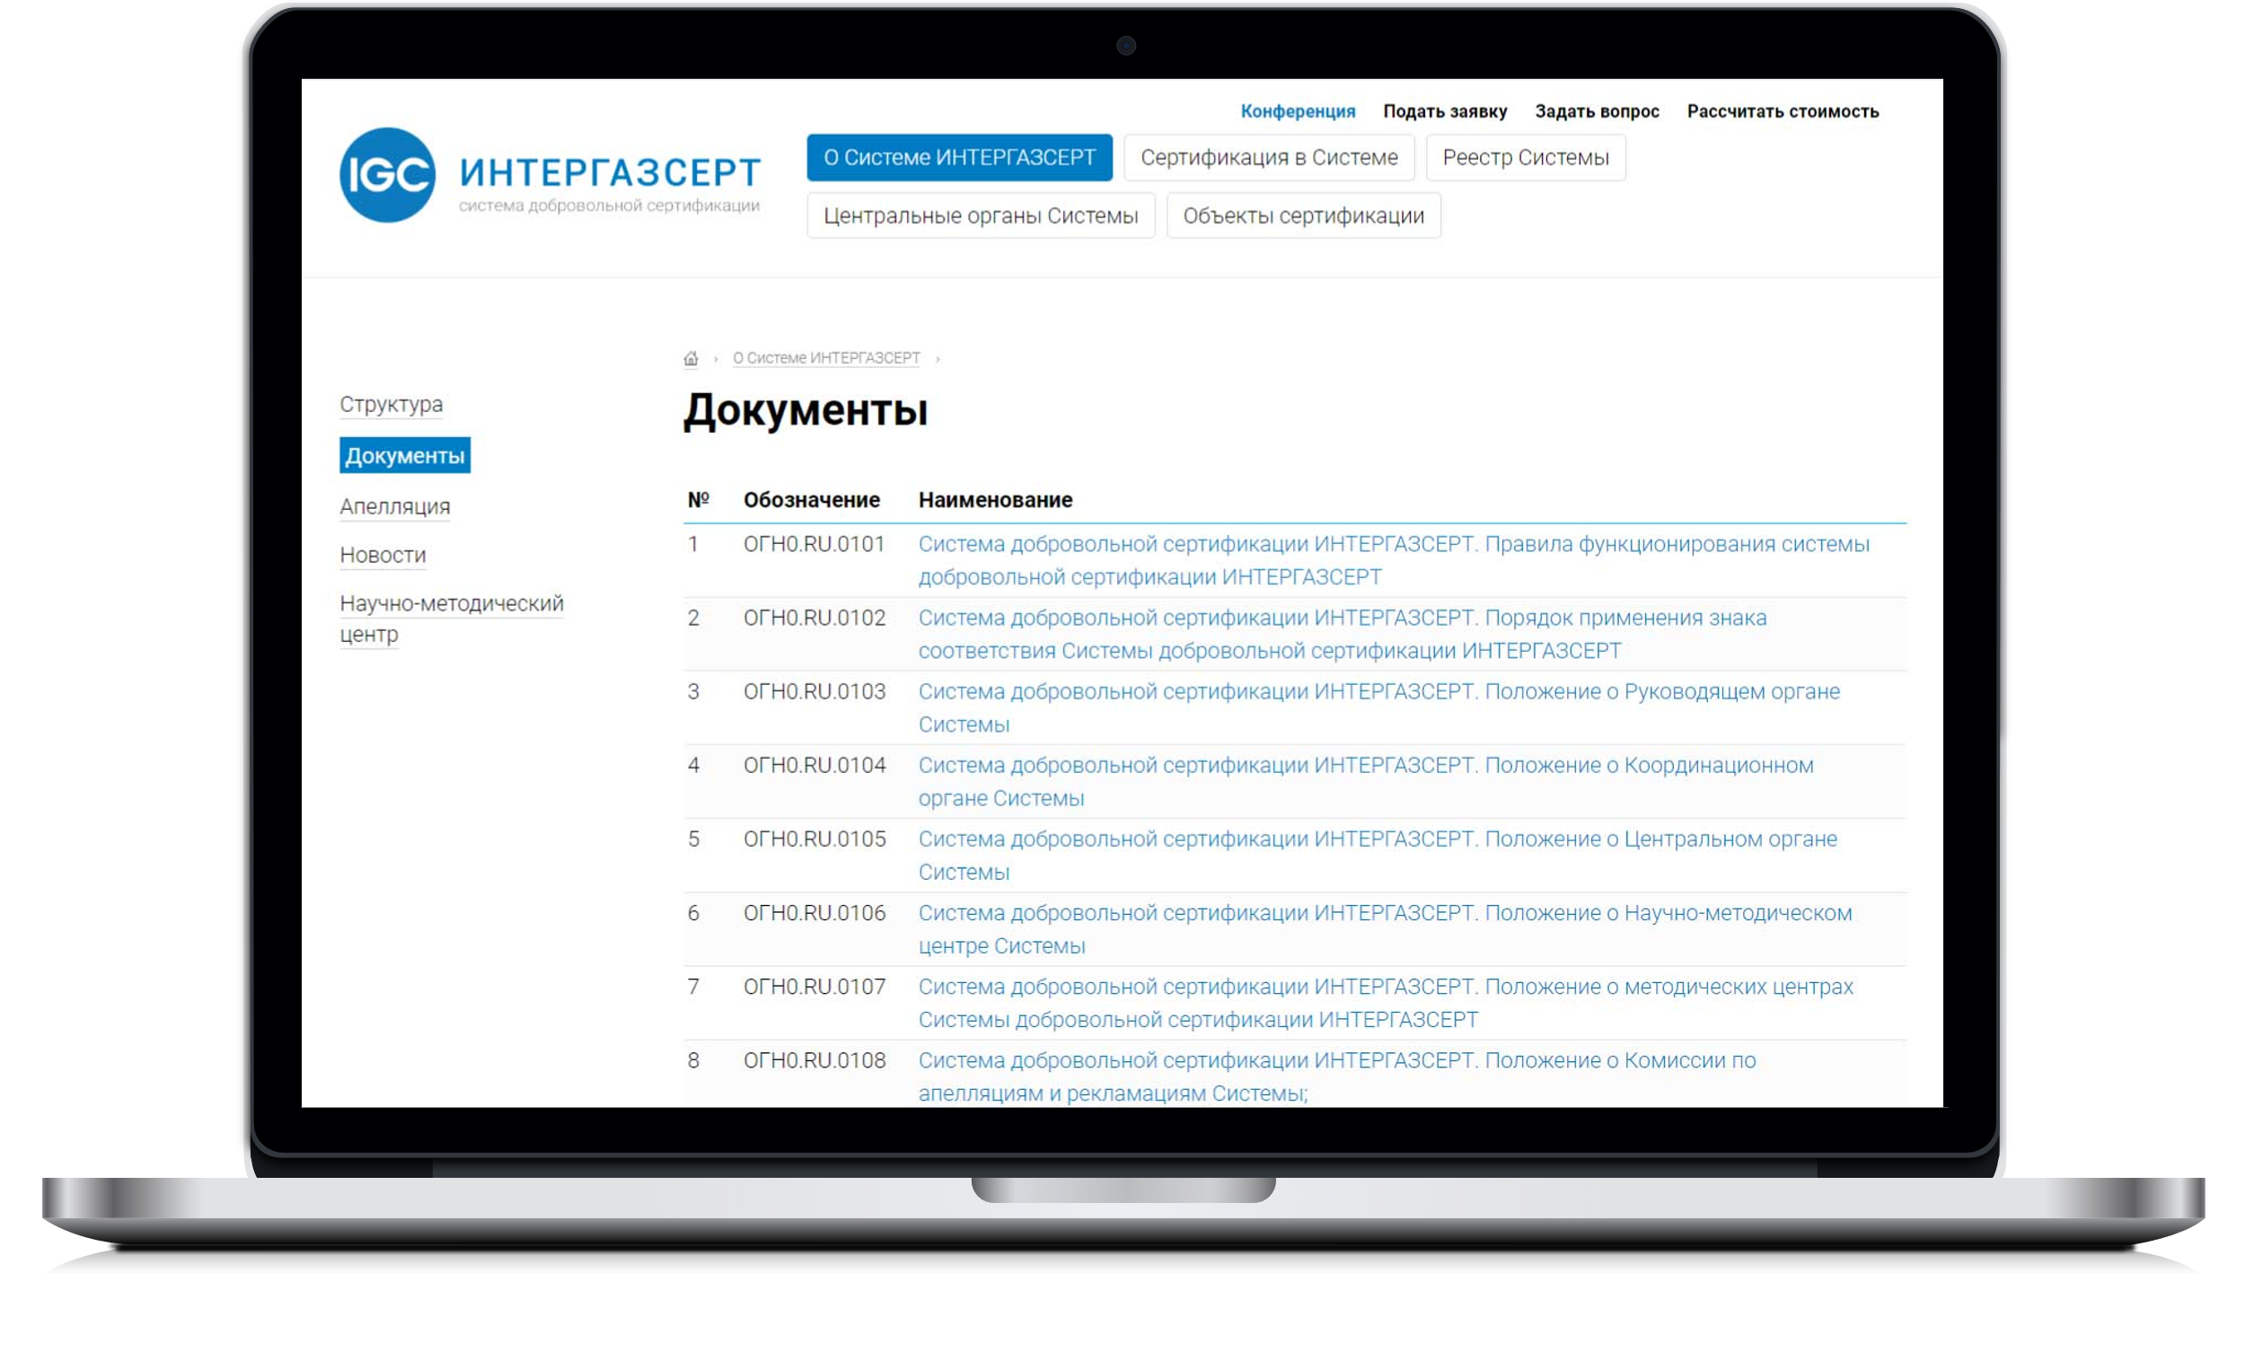
Документы СДС ИНТЕРГАЗСЕРТ
1
Основополагающие документы системы
Документы, устанавливающие требования к участникам системы и порядку их признания
2
Документы, устанавливающие требования к процедурам оценки соответствия
3
4
Методические указания и рекомендации

Slide 7
Инфраструктура СДС ИНТЕРГАЗСЕРТ
МТР
4000 видов
Сторонние организации
Дочерние и зависимые организации ПАО «Газпром»
Испытательные лаборатории
69
Органы по сертификации
44
Эксперты по сертификации
590
Учебные центры
7
* по состоянию на 01.10.2020

Slide 8
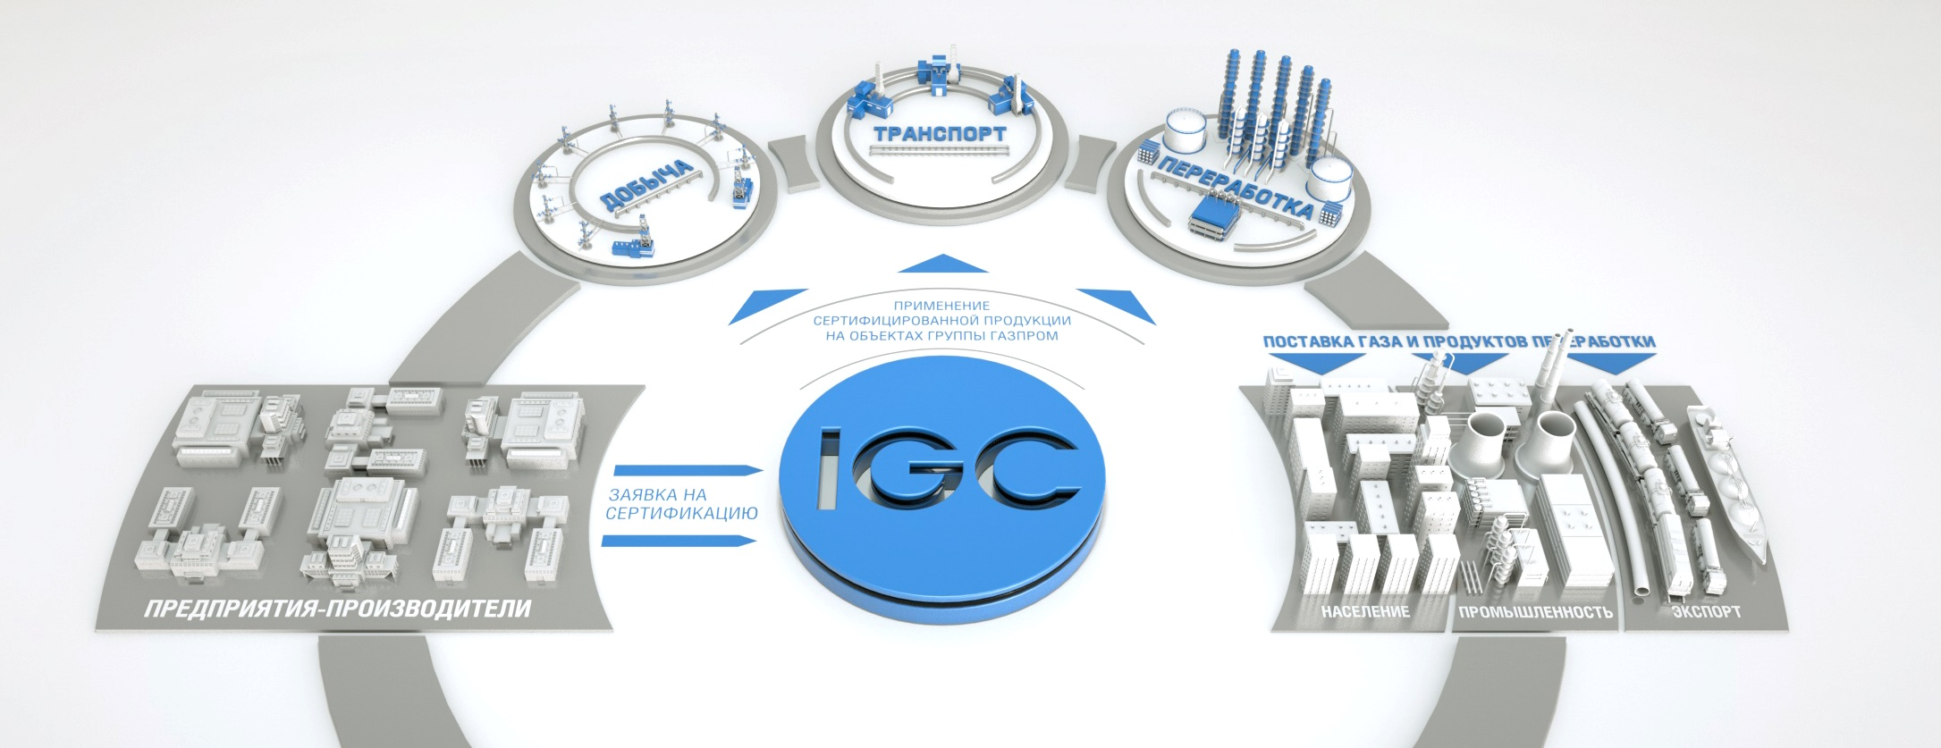
Сертификация ПРОДУКЦИИ

Slide 9
Схемы сертификации ПРОДУКЦИИ
Элементы оценки соответствия
ИСПЫТАНИЯ ПРОДУКЦИИ
ОЦЕНКА ПРОИЗВОДСТВА
ОЦЕНКА ДЕЛОВОЙ РЕПУТАЦИИ
1
Соответствие требованиям вида ТТ
а
Оценка по критериям;
Соответствие СМК СТО Газпром 9001
Оценка по критериям
2
Соответствие требованиям вида ОТУ
Оценка по критериям;
Соответствие СМК СТО Газпром 9001
b
Не требуется
3
Соответствие специальным требованиям ПАО «Газпром
c
Оценка по критериям;
Соответствие СМК ГОСТ Р 9001
Не требуется
d
Оценка по критериям
Не требуется
e
Не требуется
Не требуется
СМК+
Сертификация индивидуального типового оборудования и оборудования в блочно-комплектном исполнении
Соответствие СМК СТО Газпром 9001
Проверка типового образца
Оценка деловой репутации

Slide 10
Сертификация РАБОТ И УСЛУГ
ПОДТВЕРЖДЕНИЕ СООТВЕТСТВИЯ
Оценка готовности заявителя выполнять работы (услуги)
Оценка процесса выполнения работы (услуги)
Проверка результатов выполнения работ
Полнота и актуальность документации, устанавливающей порядок выполнения работы (услуги);
Оснащение организации основными средствами производства;
Метрологическое, методическое, организационное, правовое, информационное, техническое обеспечение;
Профессиональные компетенции исполнителей
Контроль процесса выполнения работы (услуги);
Контроль соблюдения технологии производства работ;
Контроль обеспечения качества результатов работ (услуг)
Отбор результатов выполненных работ (услуг) для испытаний;
Испытания результатов выполненных работ (услуг);

Slide 11
Сертификация СИСТЕМ МЕНЕДЖМЕНТА
Система менеджмента качества
Система экологического менеджмента
Система менеджмента безопасности труда и охраны здоровья
Система энергетического менеджмента
Система менеджмента информационной безопасности

Slide 12
Оценка ДЕЛОВОЙ РЕПУТАЦИИ
Факторная модель оценки деловой репутации
ИСТОРИЯ
СРЕДСТВА
КАДРЫ
ИМИДЖ
Количество лет на рынке
Рост организации
Опыт работы в нефтегазовой отрасли
Финансовая автономия
Импортозамещение
Материальная и техническая база
Управленческие кадры
Среднее звено
Арбитражная практика
Отзывы Заказчиков
Задержка сроков
Сертифицированная СМК
Взаимодействие с заказчиком
Коэффициент «Законопослушность»
Коэффициент «Достоверность»
до 70
70-79
более 80
Низкая деловая репутация
Мониторинг индекса не реже 1 раза в 6 месяцев
Свидетельство об оценке деловой репутации

Slide 13
Система цифрового делопроизводства СДС ИНТЕРГАЗСЕРТ
Система цифрового делопроизводства СДС ИНТЕРГАЗСЕРТ
Единый САЙТ
intergazcert.ru
ИНТРАНЕТ-ПОРТАЛ
Реестры СДС ИГС
intergazcert.ru
Браузерная
технология
Вебинары
Ключевые показатели эффективности
База и архив сертификационных дел
СИСТЕМА ЭЛЕКТРОННОГО ДЕЛОПРОИЗВОДСТВА
(Электронная цифровая подпись)
Заявитель
Координационный орган
Центральный орган по направлению
Органы по сертификации
Эксперты по сертификации
Испытательные лаборатории

Slide 14
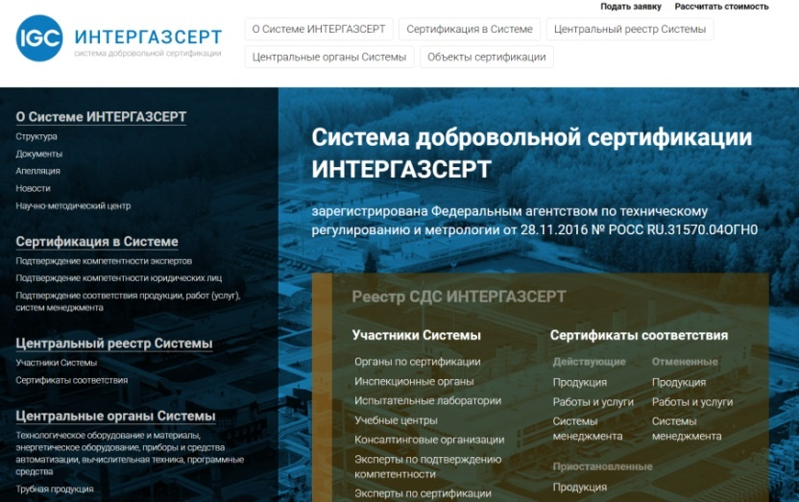
Интернет портал СДС ИНТЕРГАЗСЕРТ
Разработан сайт СДС ИНТЕРГАЗСЕРТ на интернет-ресурсах intergazcert.ru и интергазсерт.рф. Сайт доступен для пользователей с 2017 года.
ФУНКЦИОНАЛ САЙТА:
1. Сайт содержит информацию:
о структуре СДС ИНТЕРГАЗСЕРТ, основных целях и принципах функционирования, а также документах, применяемых в Системе;
о Центральных органах Системы, направлениях их деятельности, областях сертификации и контактных лицах.
2. Сайт реализует принципы открытости Системы ИНТЕРГАЗСЕРТ, публикуя информацию об участниках Системы, признанных компетентными в СДС ИНТЕРГАЗСЕРТ, а также информацию о выданных и отмененных сертификатах соответствия.
3. На сайте реализована:
возможность предварительной подачи заявки на сертификацию и на признание компетентности в электронном виде.
возможность для заявителя расчета ориентировочной стоимости сертификации.

Slide 15
СПАСИБО ЗА ВНИМАНИЕ!

